Slide 1


­­­­­­ĐẠI HỌC QUỐC GIA THÀNH PHỐ HỒ CHÍ MINH
TRƯỜNG ĐẠI HỌC CÔNG NGHỆ THÔNG TIN
KHOA KHOA HỌC & KỸ THUẬT THÔNG TIN
PHÂN TÍCH & XÂY DỰNG MÔ HÌNH DỰ ĐOÁN NỒNG ĐỘ CO TRONG KHÔNG KHÍ
GVHD: Đỗ Trọng Hợp
SVTH: Team 21 - Phạm Đức Thể

Slide 2
Nội Dung
1
2
3
Bài toán
Bộ dữ liệu
Xử lý dữ liệu
5
4
Exploratory
Data Analysis
Phân tích ANOVA
6
7
8
Thực nghiệm
Kết quả
Kết luận

Slide 3
Bài Toán
Chất lượng không khí có ảnh hưởng không nhỏ đến sức khỏe con người. Ô nhiễm không khí dẫn đến một loạt các vấn đề sức khỏe, đặc biệt là ở trẻ em. Một trong những tác nhân ảnh hưởng đến chất lượng không khí là Carbon Monoxide (CO).
Dự đoán nồng độ CO trong không khí nhằm đưa ra các cảnh báo sớm, kịp thời cho phép chính phủ và các tổ chức liên quan khác thực hiện các bước cần thiết để bảo vệ những người dễ bị tổn thương nhất, khỏi tiếp xúc với không khí có chất lượng nguy hiểm.

Slide 4
Bộ Dữ Liệu
Thông tin | Nội dung
Tên bộ dữ liệu | Air Quality Data Set (UCI)
Nguồn thu thập và cách thức thu thập | Dữ liệu là các phản hồi trung bình hàng giờ từ một loạt 5 cảm biến hóa học oxit kim loại được nhúng trong Thiết bị đa cảm biến hóa học chất lượng không khí. Thiết bị được đặt trên cánh đồng ở một khu vực ô nhiễm nghiêm trọng trong một thành phố của Ý. Dữ liệu được ghi lại từ tháng 3 năm 2004 đến tháng 2 năm 2005 (một năm).
Số thuộc tính | 15
Số dòng dữ liệu | 9357
Missing values | Các giá trị bị thiếu được gắn thẻ với giá trị -200.
Thông tin tác giả | Saverio De Vito (saverio.devito@enea.it), ENEA - National Agency for New Technologies, Energy and Sustainable Economic Development

Slide 5
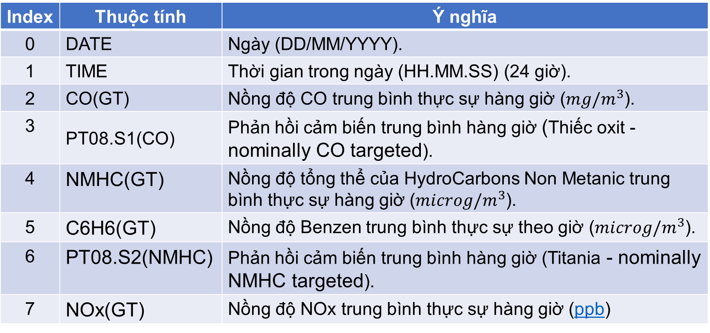
Bộ Dữ Liệu
Index | Thuộc tính | Ý nghĩa
0 | DATE | Ngày (DD/MM/YYYY).
1 | TIME | Thời gian trong ngày (HH.MM.SS) (24 giờ).
2 | CO(GT) | Nồng độ CO trung bình thực sự hàng giờ (${mg/m}^{3}$).
3 | PT08.S1(CO) | Phản hồi cảm biến trung bình hàng giờ (Thiếc oxit - nominally CO targeted).
4 | NMHC(GT) | Nồng độ tổng thể của HydroCarbons Non Metanic trung bình thực sự hàng giờ (${microg/m}^{3}$).
5 | C6H6(GT) | Nồng độ Benzen trung bình thực sự theo giờ (${microg/m}^{3}$).
6 | PT08.S2(NMHC) | Phản hồi cảm biến trung bình hàng giờ (Titania - nominally NMHC targeted).
7 | NOx(GT) | Nồng độ NOx trung bình thực sự hàng giờ (ppb)

Slide 6
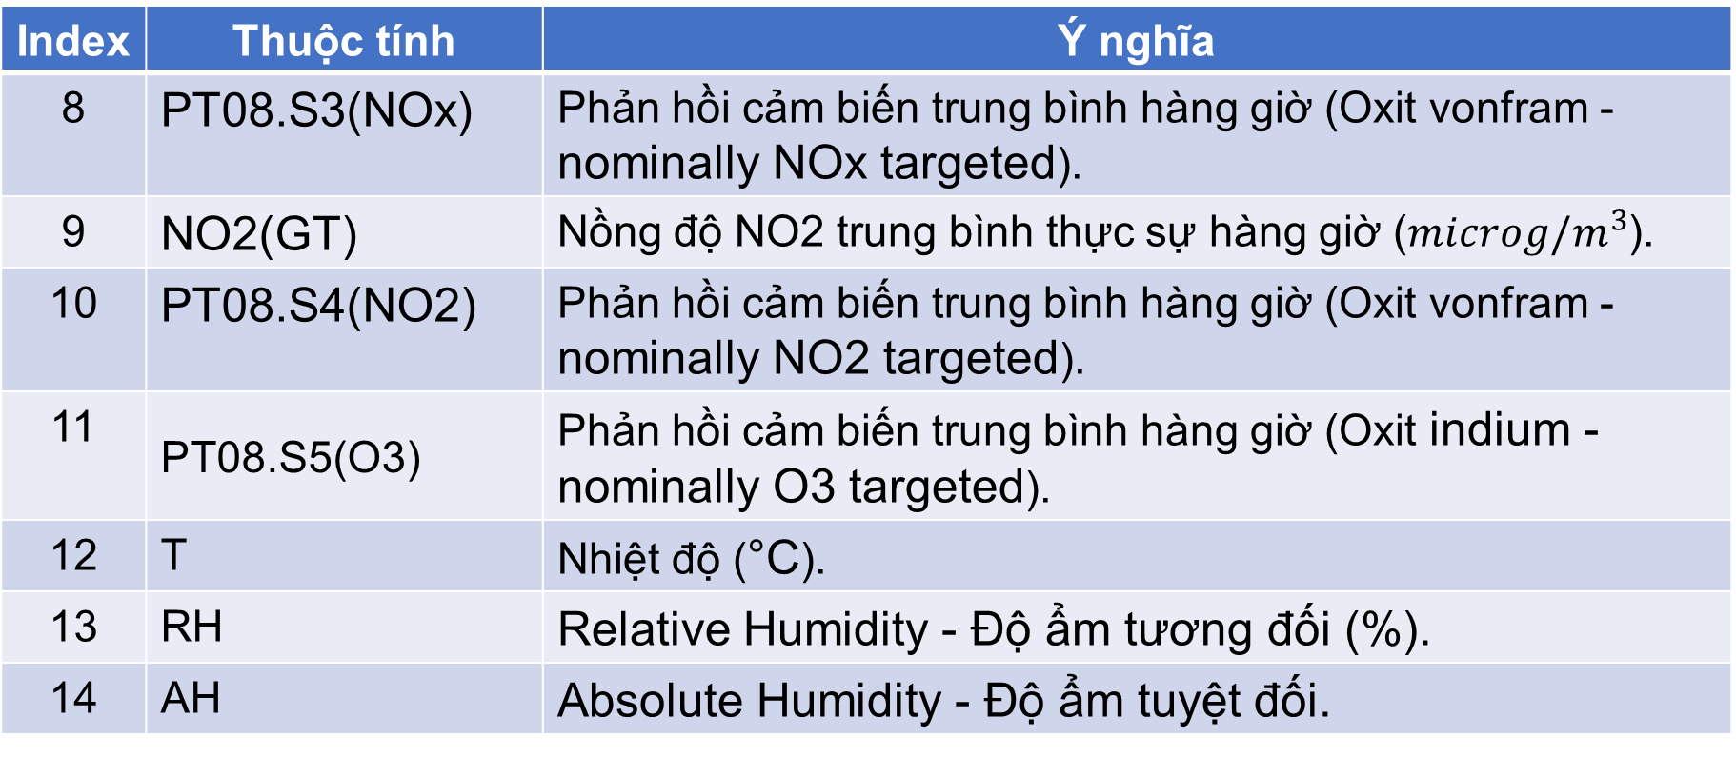
Bộ Dữ Liệu
Index | Thuộc tính | Ý nghĩa
8 | PT08.S3(NOx) | Phản hồi cảm biến trung bình hàng giờ (Oxit vonfram - nominally NOx targeted).
9 | NO2(GT) | Nồng độ NO2 trung bình thực sự hàng giờ (${microg/m}^{3}$).
10 | PT08.S4(NO2) | Phản hồi cảm biến trung bình hàng giờ (Oxit vonfram - nominally NO2 targeted).
11 | PT08.S5(O3) | Phản hồi cảm biến trung bình hàng giờ (Oxit indium - nominally O3 targeted).
12 | T | Nhiệt độ (°C).
13 | RH | Relative Humidity - Độ ẩm tương đối (%).
14 | AH | Absolute Humidity - Độ ẩm tuyệt đối.

Slide 7
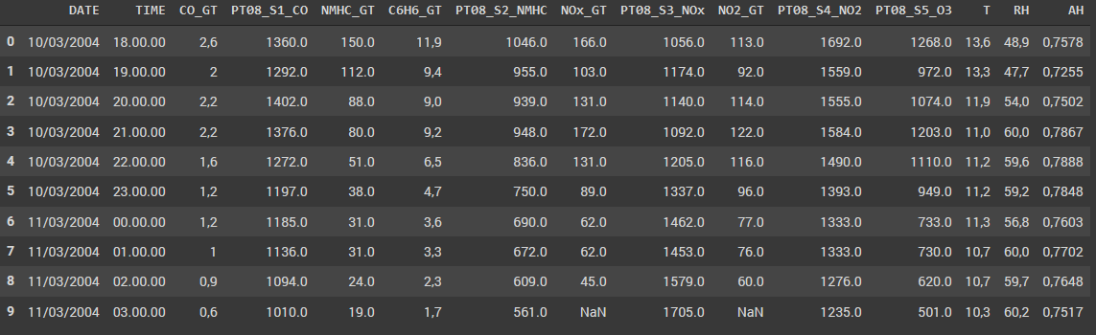
Bộ Dữ Liệu

Slide 8
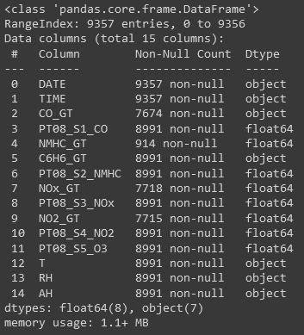
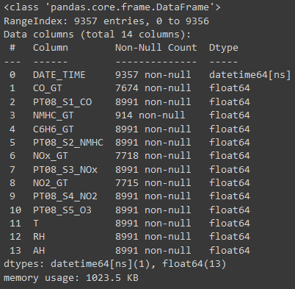
Xử lý dữ liệu
Datatype
Kiểu dữ liệu gốc
Kiểu dữ liệu đã được chuẩn hóa

Slide 9
Xử lý dữ liệu
Missing values
Bỏ thuộc tính NMHC_GT vì tỉ lê missing values > 50%.
Vì thuộc tính CO_GT là thuộc tính mục tiêu của bài toán nhưng lại có tỉ lệ missing values khá cao (~18%), nên chúng tôi đề xuất 2 chiến lược xử lý là:
REMOVE: Xóa tất cả các dòng dữ liệu bị missing values của thuộc tính CO_GT.
MEAN: Điền các missing values bằng giá trị trung bình của thuộc tính CO_GT.
Các thuộc tính missing values khác chúng ta sẽ xử lý bằng cách điền bằng giá trị trung bình (mean) của từng thuộc tính.

Slide 10
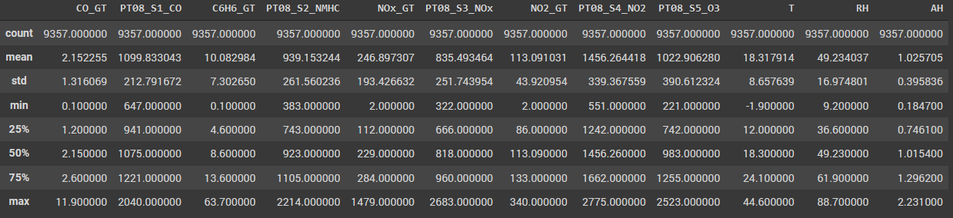
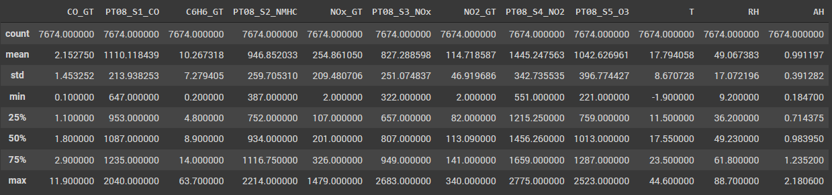
Exploratory Data Analysis
Thống kê mô tả
Air Quality–REMOVE
Air Quality–MEAN

Slide 11
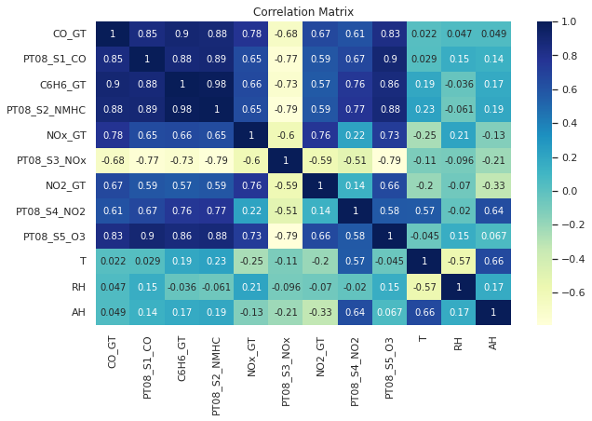
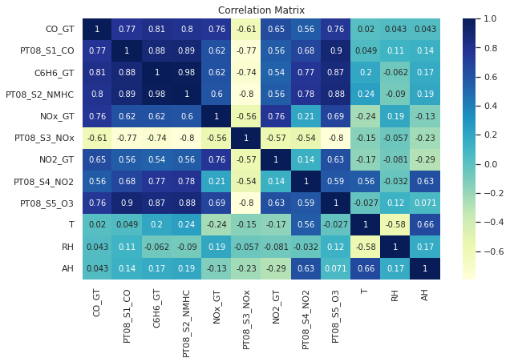
Exploratory Data Analysis
Ma trận tương quan
Air Quality–REMOVE
Air Quality–MEAN

Slide 12
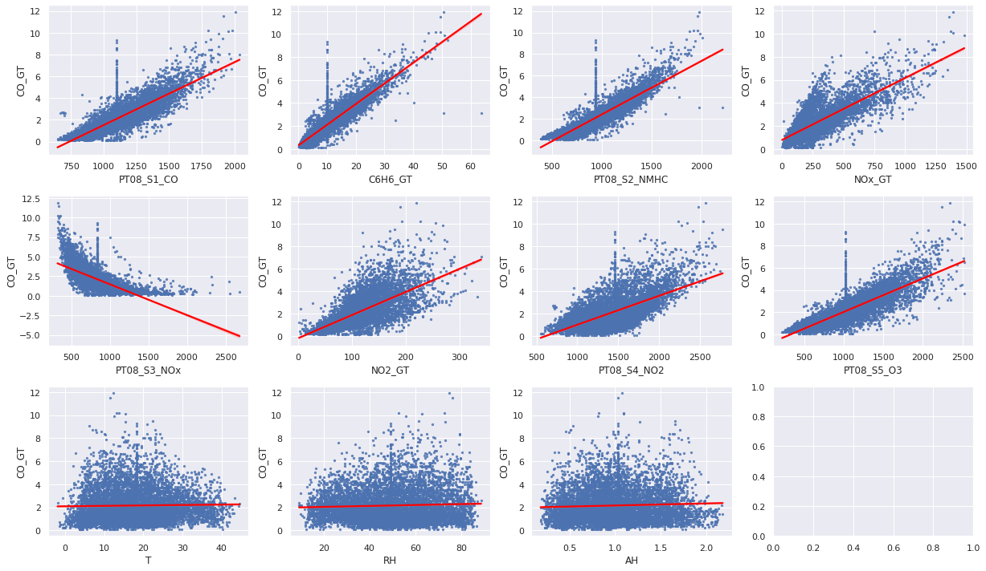
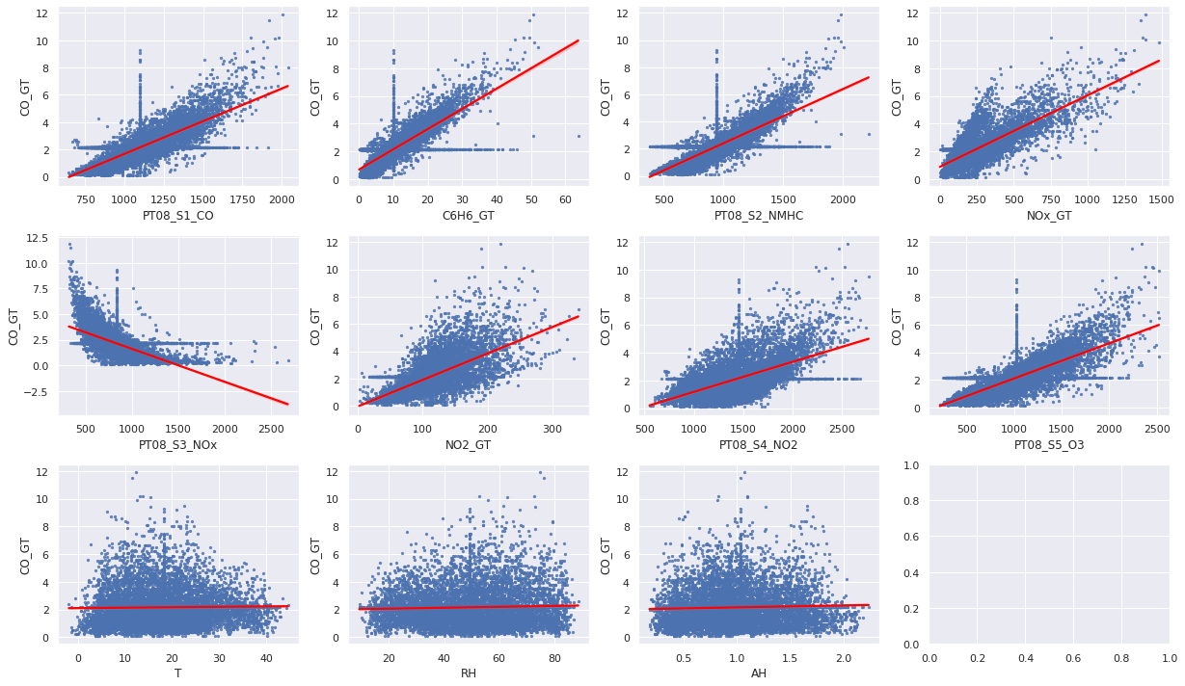
Exploratory Data Analysis
Regression plot
Air Quality–REMOVE
Air Quality–MEAN

Slide 13
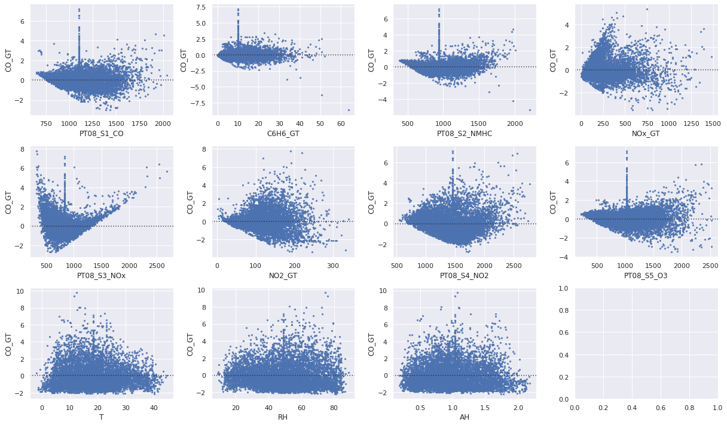
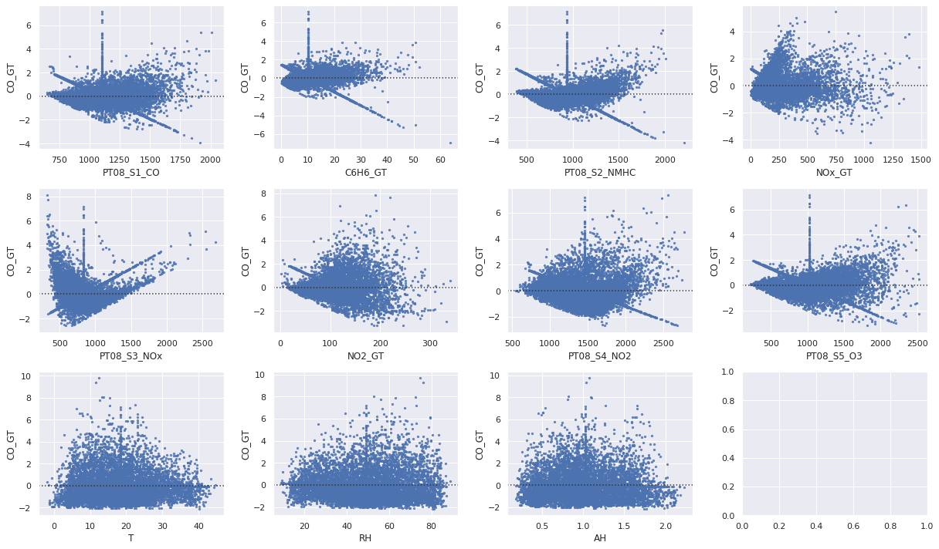
Exploratory Data Analysis
Residual plot
Air Quality–REMOVE
Air Quality–MEAN

Slide 14
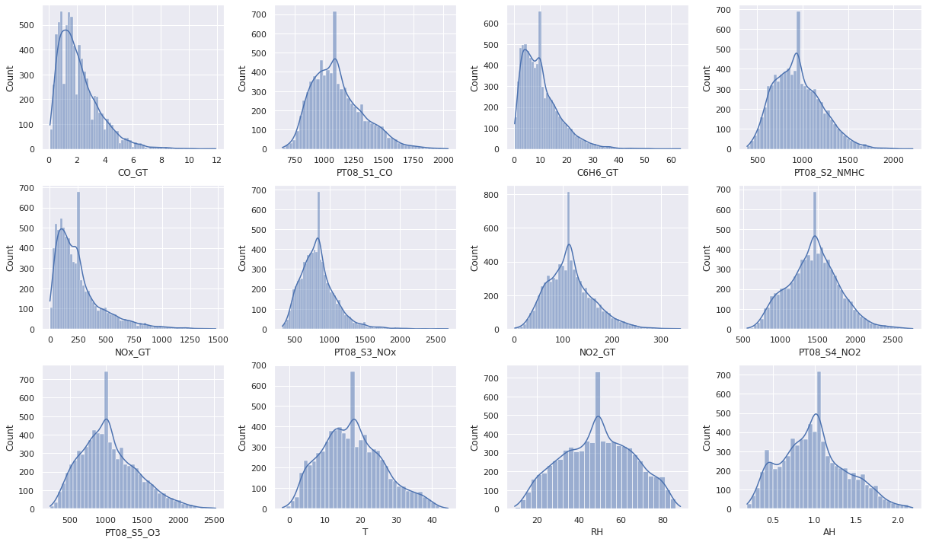
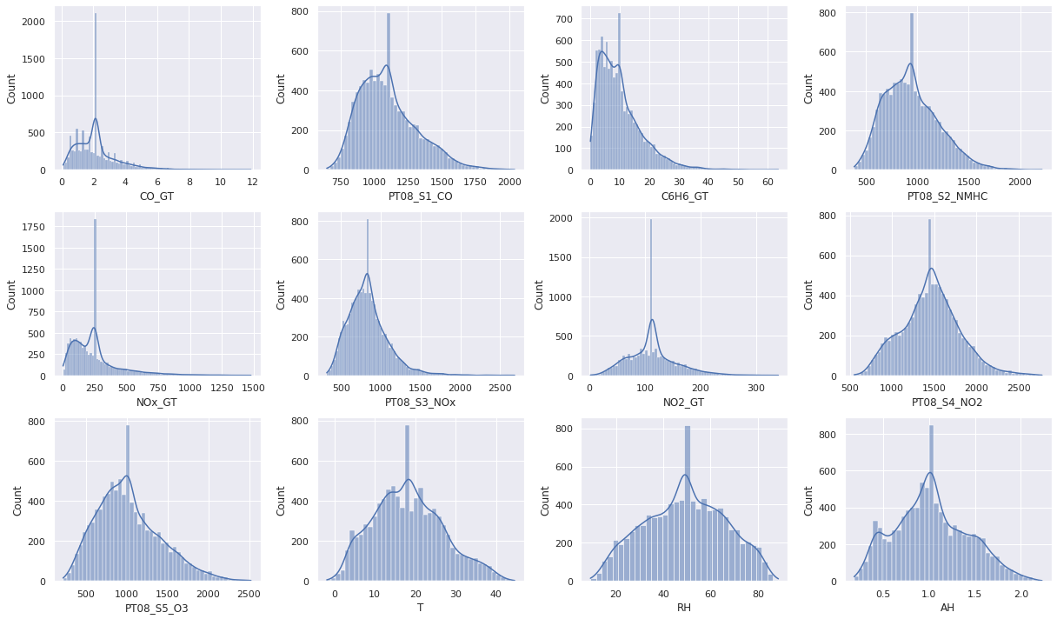
Exploratory Data Analysis
Histogram plot
Air Quality–REMOVE
Air Quality–MEAN

Slide 15
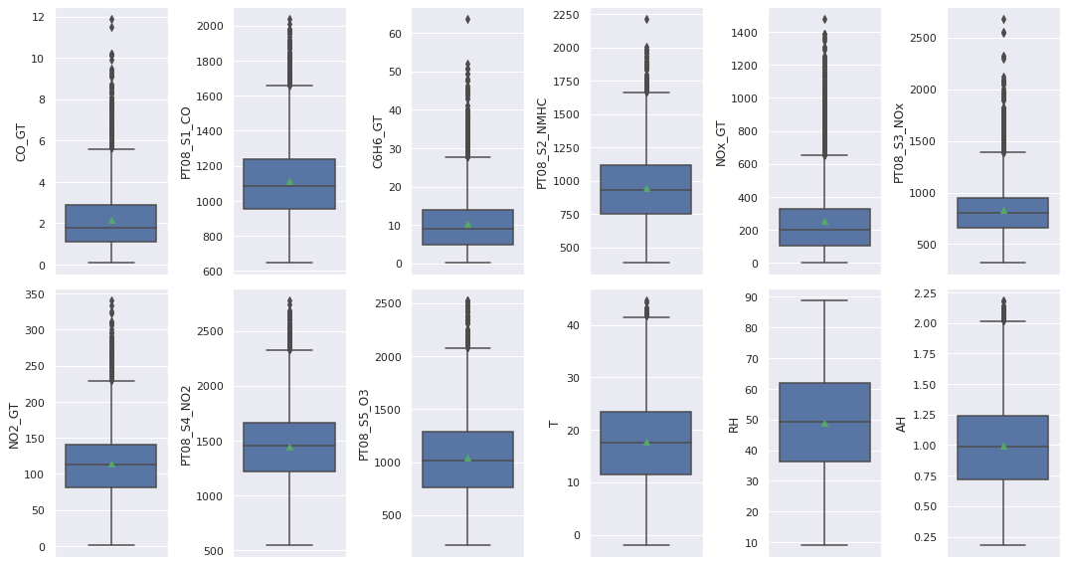
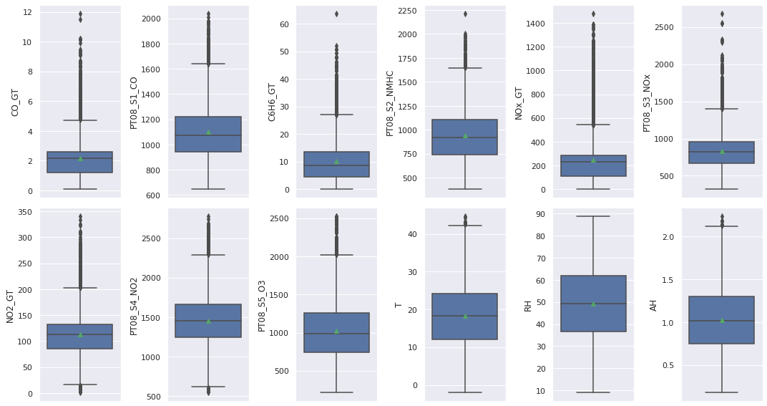
Exploratory Data Analysis
Box plot
Air Quality–REMOVE
Air Quality–MEAN

Slide 16
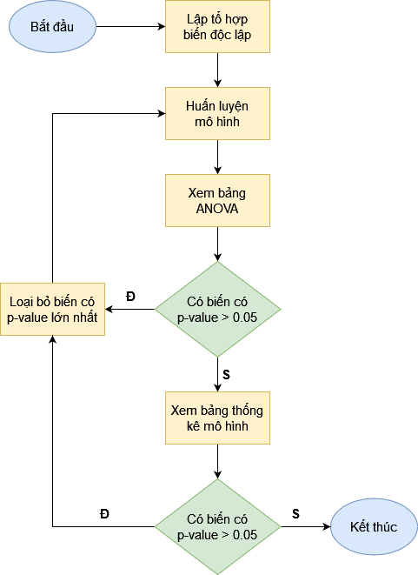
Phân Tích ANOVA
Quy trình phân tích ANOVA

Slide 17
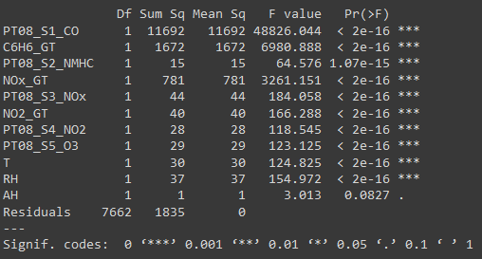
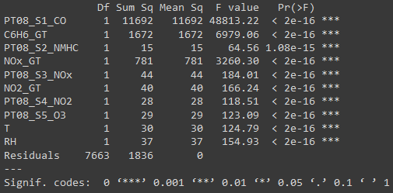
Phân Tích ANOVA
Air Quality–REMOVE
ANOVA đơn thuộc tính
ANOVA lần 1
ANOVA lần 2

Slide 18
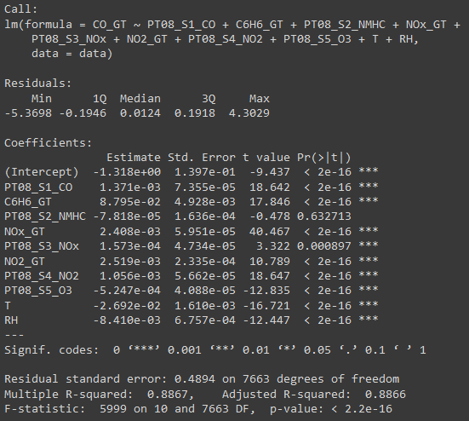
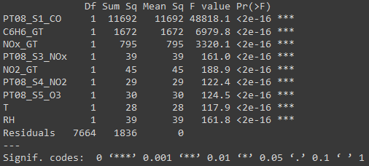
Phân Tích ANOVA
Air Quality–REMOVE
ANOVA đơn thuộc tính
ANOVA lần 3
Summary mô hình hồi quy lần 1

Slide 19
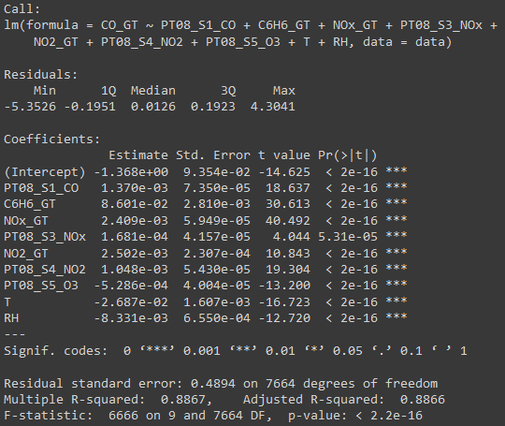
Phân Tích ANOVA
Air Quality–REMOVE
ANOVA đơn thuộc tính
Summary mô hình hồi quy lần 2

Slide 20
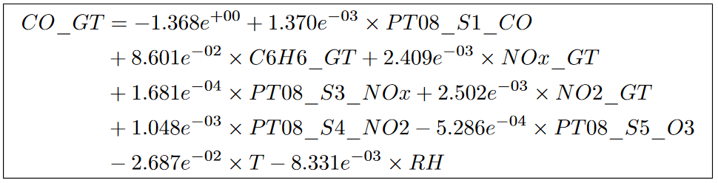
Phân Tích ANOVA
Air Quality–REMOVE
ANOVA đơn thuộc tính
Mô hình hồi quy có dạng:
Bỏ được 2 thuộc tính: PT08_S2_NMHC và AH

Slide 21
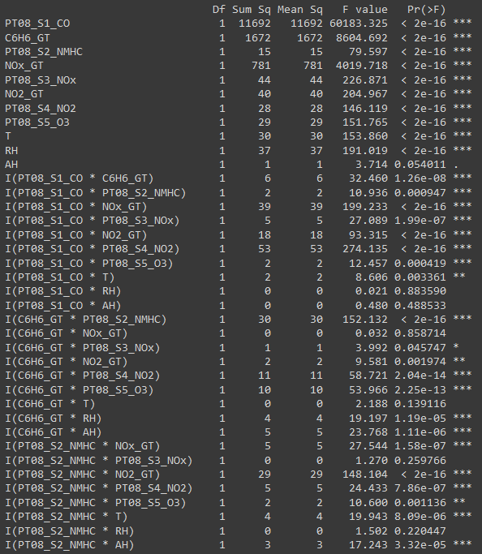
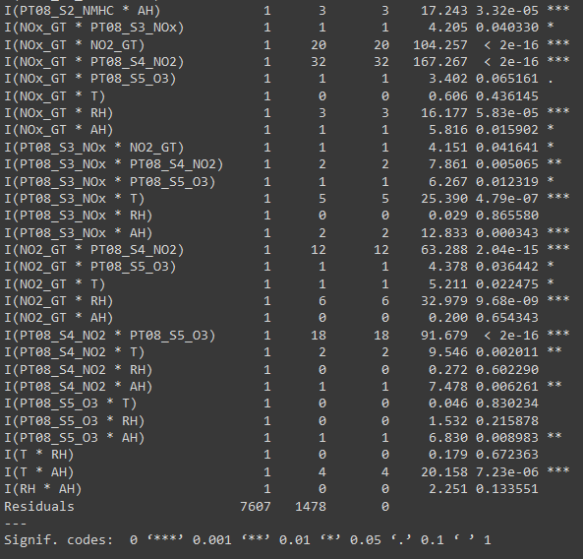
Phân Tích ANOVA
Air Quality–REMOVE
ANOVA tương tác 2 thuộc tính

Slide 22
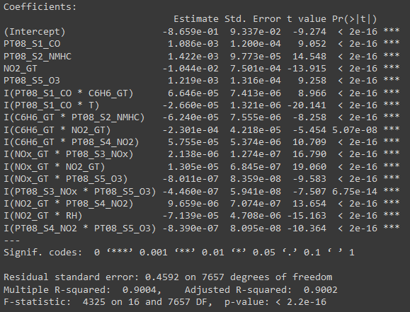
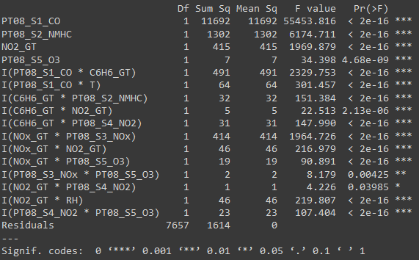
Phân Tích ANOVA
Air Quality–REMOVE
ANOVA tương tác 2 thuộc tính

Slide 23
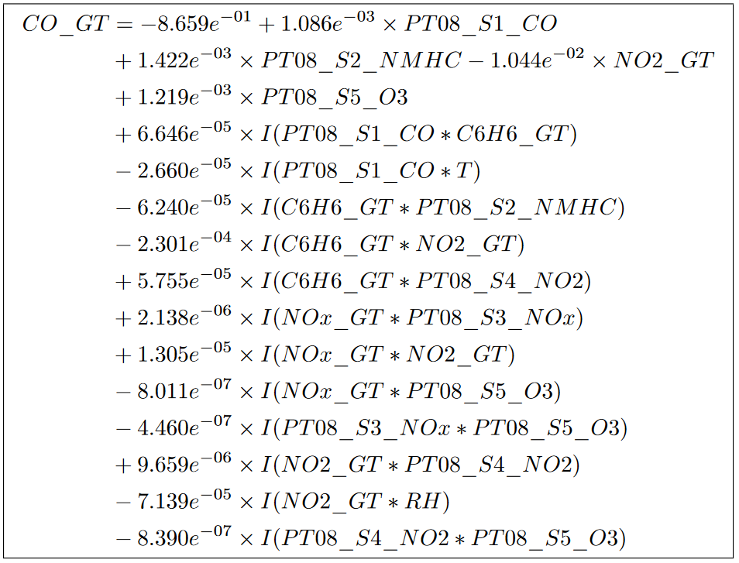
Phân Tích ANOVA
Air Quality–REMOVE
ANOVA tương tác 2 thuộc tính
Mô hình hồi quy có dạng:

Slide 24
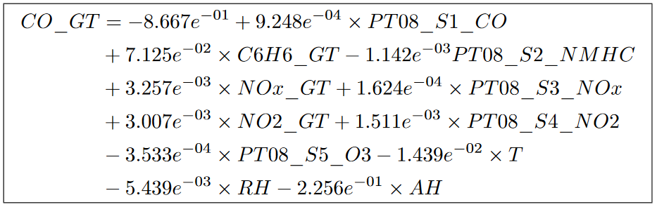
Phân Tích ANOVA
Air Quality–MEAN
ANOVA đơn thuộc tính
Mô hình hồi quy có dạng:
Không bỏ được thuộc tính nào (giống với bộ dữ liệu gốc).

Slide 25
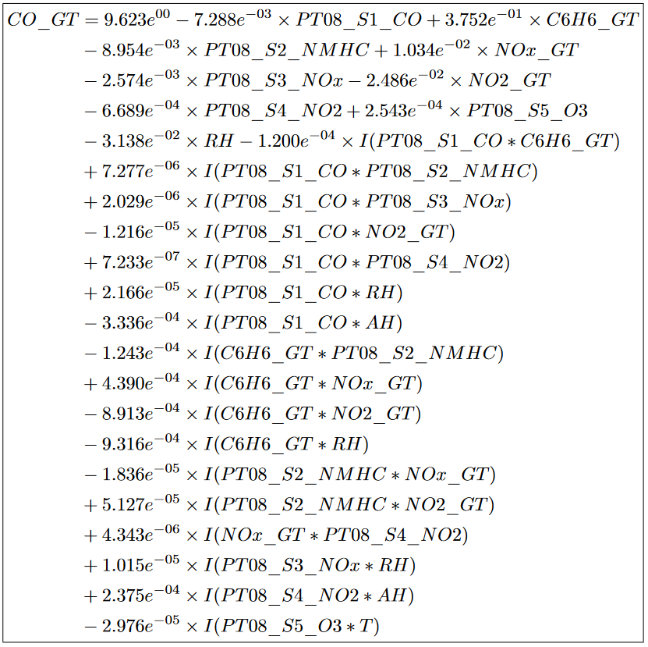
Phân Tích ANOVA
Air Quality–MEAN
ANOVA tương tác
2 thuộc tính
Mô hình hồi quy có dạng:

Slide 26
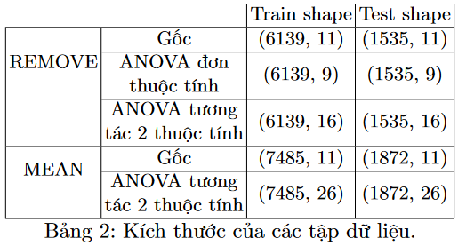
Thực Nghiệm
Chia dữ liệu train/test
Với từng bộ dữ liệu, chúng tôi chia 80% cho tập training và 20% cho tập testing.

Slide 27
Thực Nghiệm
Áp dụng các thuật toán ML và DL:
Thuật toán ML
Thuật toán DL
Linear Regression
Decision Tree Regression
Random Forest Regression
Support Vector Regression
Neural Network

Slide 28
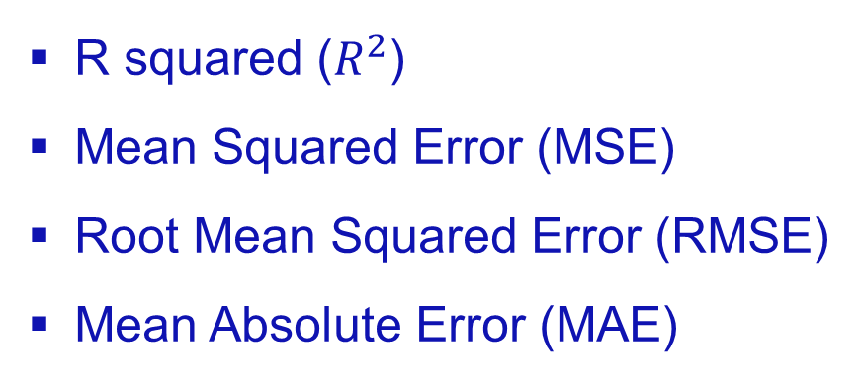
Thực Nghiệm
Độ đo đánh giá:
Sử dụng các độ đo sau:
Để dễ so sánh hiệu suất của các mô hình với các bộ dữ liệu khác nhau, chúng tôi thống nhất chọn độ đo RMSE để so sánh hiệu suất giữa các mô hình và bộ dữ liệu khác nhau.
R squared ($R^{2}$)
Mean Squared Error (MSE)
Root Mean Squared Error (RMSE)
Mean Absolute Error (MAE)

Slide 29
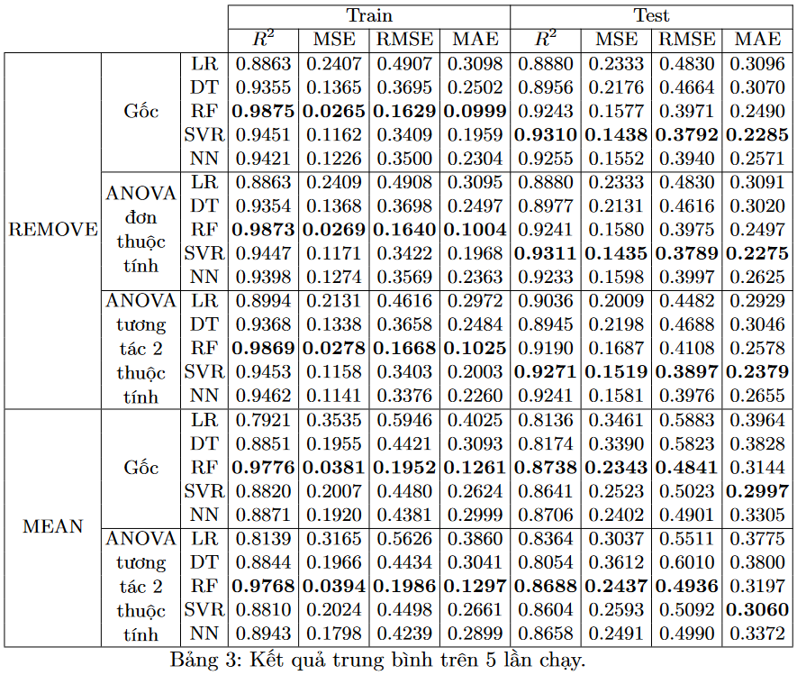
Kết quả
Kết quả train/test

Slide 30
Kết quả
Nhận xét kết quả trên tập test
Dữ liệu xử lý missing values theo chiến lược REMOVE cho kết quả cao hơn dữ liệu xử lý missing values bằng chiến lược MEAN ở tất cả các mô hình.
Bộ dữ liệu ban đầu đã có được hiệu suất rất tốt, nên quá trình thực hiện phân tích ANOVA để loại bỏ các thuộc tính ít ảnh hưởng đến đầu ra hoặc xem xét các tương tác của các thuộc tính nhằm tạo ra các bộ dữ liệu mới không thực sự quá hiệu quả để cải thiện hiệu suất dự đoán của các mô hình.
Mô hình cuối cùng tốt nhất mà chúng tôi đạt được là mô hình sử dụng thuật toán Support Vector Regression kết hợp với bộ dữ liệu REMOVE ANOVA đơn thuộc tính (RMSE = 0.3789).

Slide 31
Kết luận
Đã làm được:
Phân tích và xây dựng mô hình dự đoán nồng độ CO trong không khí dựa trên bộ dữ liệu Air Quality.
Tiến hành các phương pháp xử lý missing values và cho ra 2 bộ dữ liệu mới là: Air Quality-REMOVE và Air Quality-MEAN.
Thực hiện quá trình phân tích ANOVA trên 2 bộ dữ liệu REMOVE và MEAN, chúng tôi thu được các bộ dữ liệu sau: REMOVE gốc, REMOVE ANOVA đơn thuộc tính, REMOVE ANOVA tương tác 2 thuộc tính, MEAN gốc và MEAN ANOVA tương tác 2 thuộc tính.

Slide 32
Kết luận
Đã làm được:
Áp dụng các thuật toán: Linear Regression, Decision Tree Regression, Random Forest Regression, Support Vector Regression và Neural Network.
Kết quả tốt nhất mà chúng tối đạt được là mô hình Support Vector Regression được huấn luyện trên bộ dữ liệu REMOVE ANOVA đơn thuộc tính, với độ đo RMSE = 0.3789.

Slide 33
Kết luận
Hướng phát triển:
Bộ dữ liệu: Xử lý các missing values tốt hơn nữa, ta có thể thử xử lý các missing values bằng cách điền bằng các giá trị mean của từng thuộc tính theo ngày/giờ. Ngoài ra, chúng ta có thể tiến hành thu thập thêm dữ liệu từ thực tế thông qua các cảm biến (sensor).
Mô hình: Áp dụng các kỹ thuật, mô hình Deep Learning như: RNN, LSTM, . . . và các mô hình Time Series như: ARIMA, . . . để cải thiện kết quả dự đoan tốt hơn nữa.

Slide 34

THANKS FOR WATCHING!

